Slide 1
PROGRAM
DSA小班课
_{常欣海}

Slide 2

PROGRAM
个人介绍
_{Self Introduction}
常欣海
大四年级 元培学院
数据科学与大数据技术
2024秋 ICS 小班助教
2025秋 计算概论(B)，计算概论(C) 课程助教
2025秋 小班课讲师

Slide 3
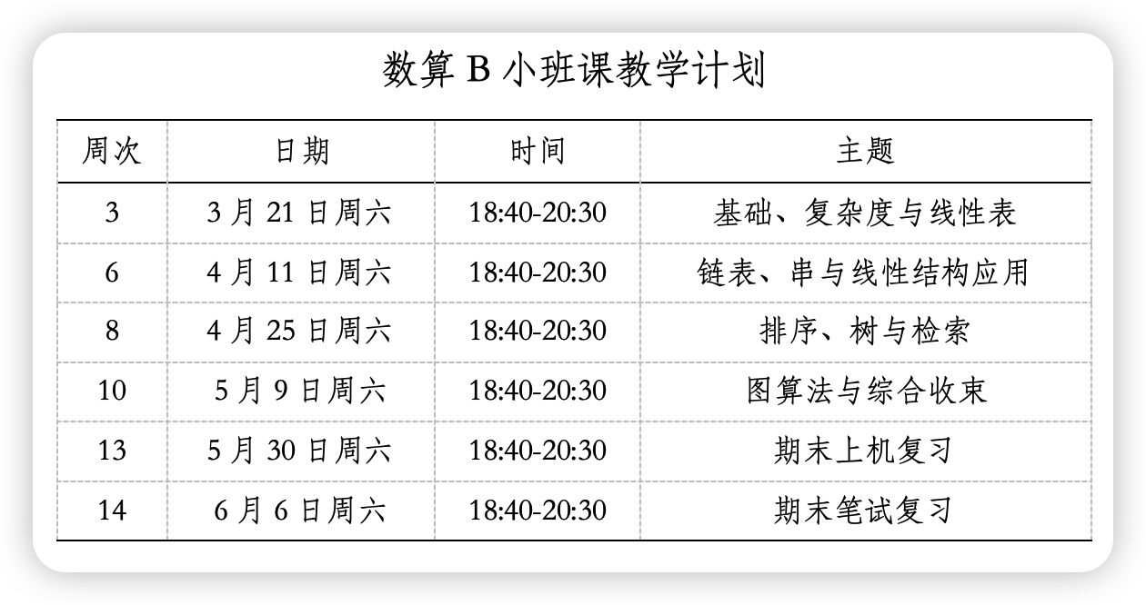
PROGRAM
教学计划
_{Course Syllabus}

Slide 4
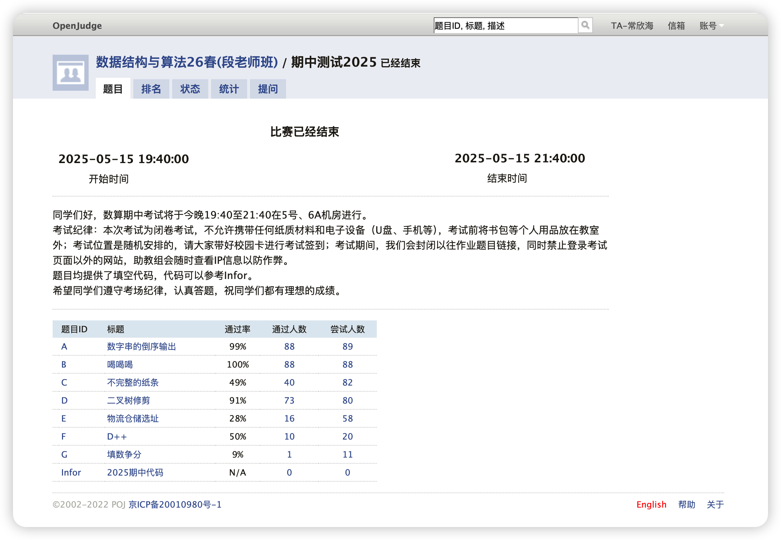
PROGRAM
教学计划
上机考试
_{Course Syllabus}
A：数组模拟、逆序输出。
B：贪心观察、双指针/线性遍历。
C：KMP 前缀函数、最短循环节。
D：树形 DP、背包合并。
E：邮局问题、区间 DP、中位数最优。
F：栈模拟、变量作用域、复杂度判断。
G：数独回溯、启发式搜索、剪枝。
http://xlxxsjjg.openjudge.cn/2025midtest/

Slide 5
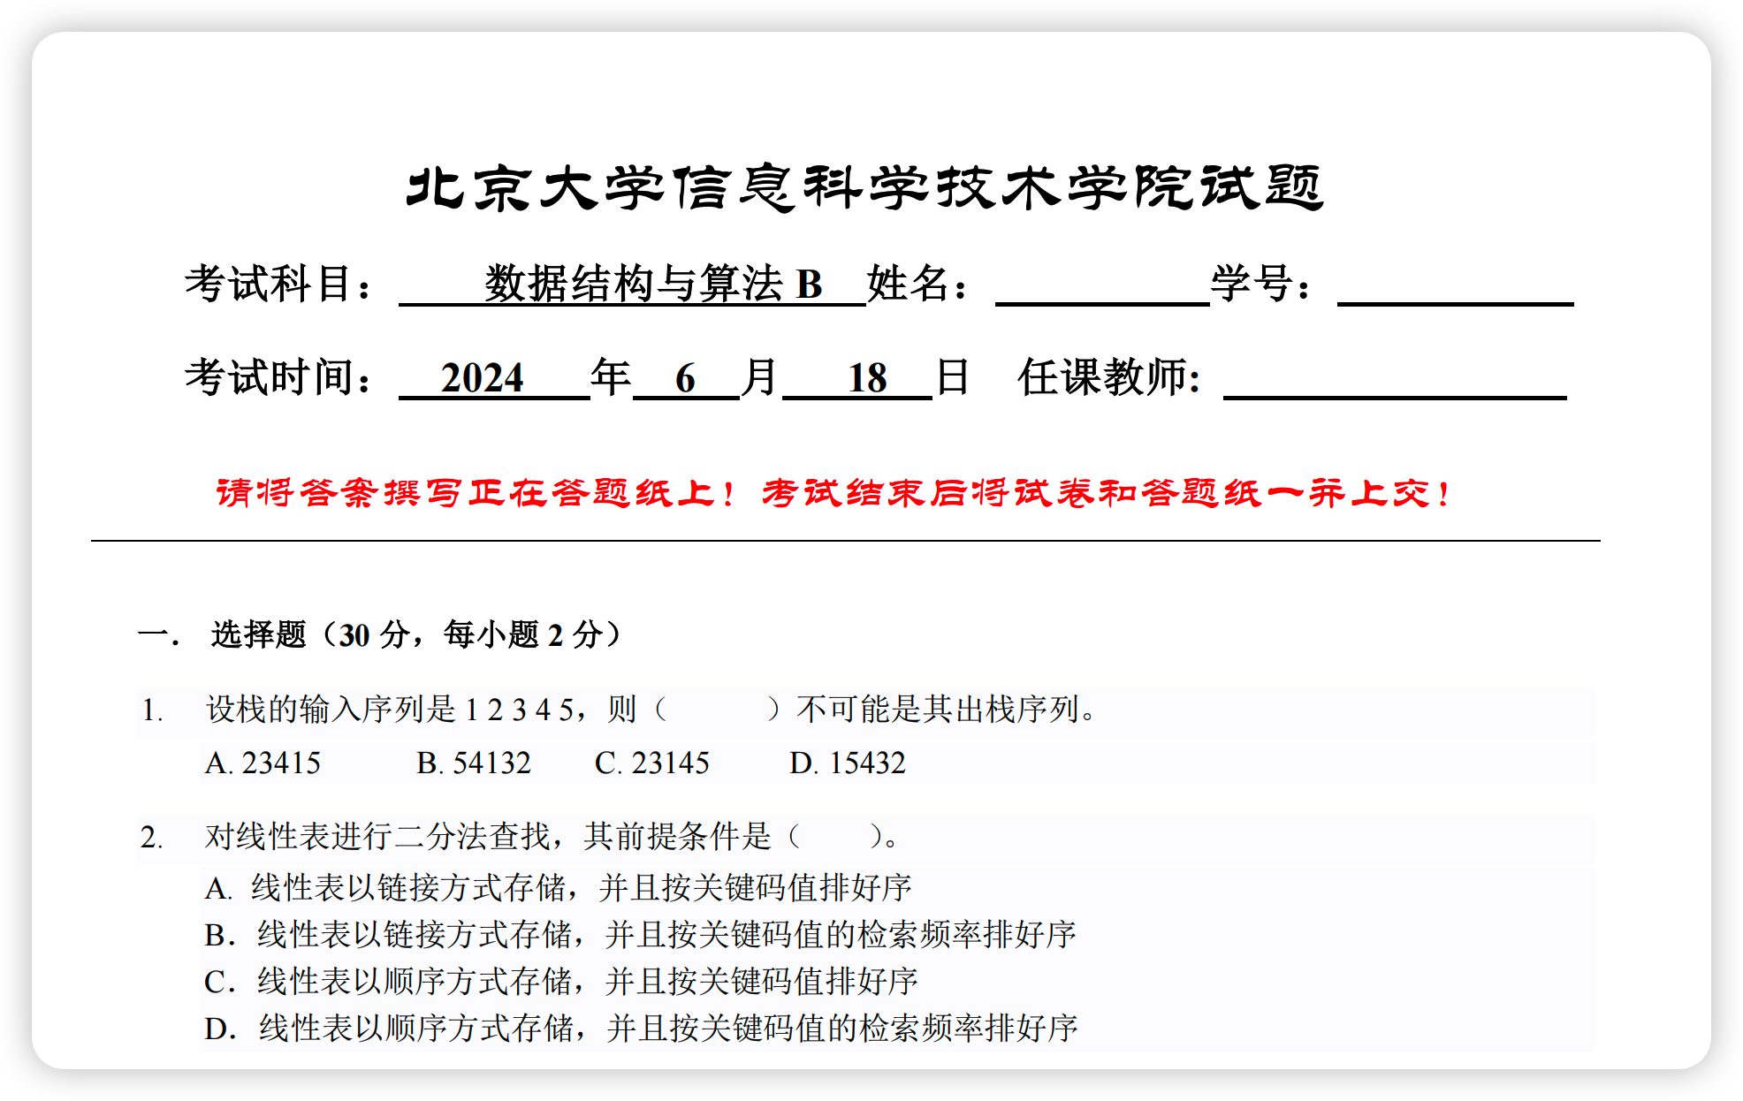
PROGRAM
教学计划
笔试考试
_{Course Syllabus}
选择题：15 题，30 分
判断题：10 题，10 分
填空题：10 题，20 分
简答题：3 题，14 分
算法填空：4 题，26 分

Slide 6
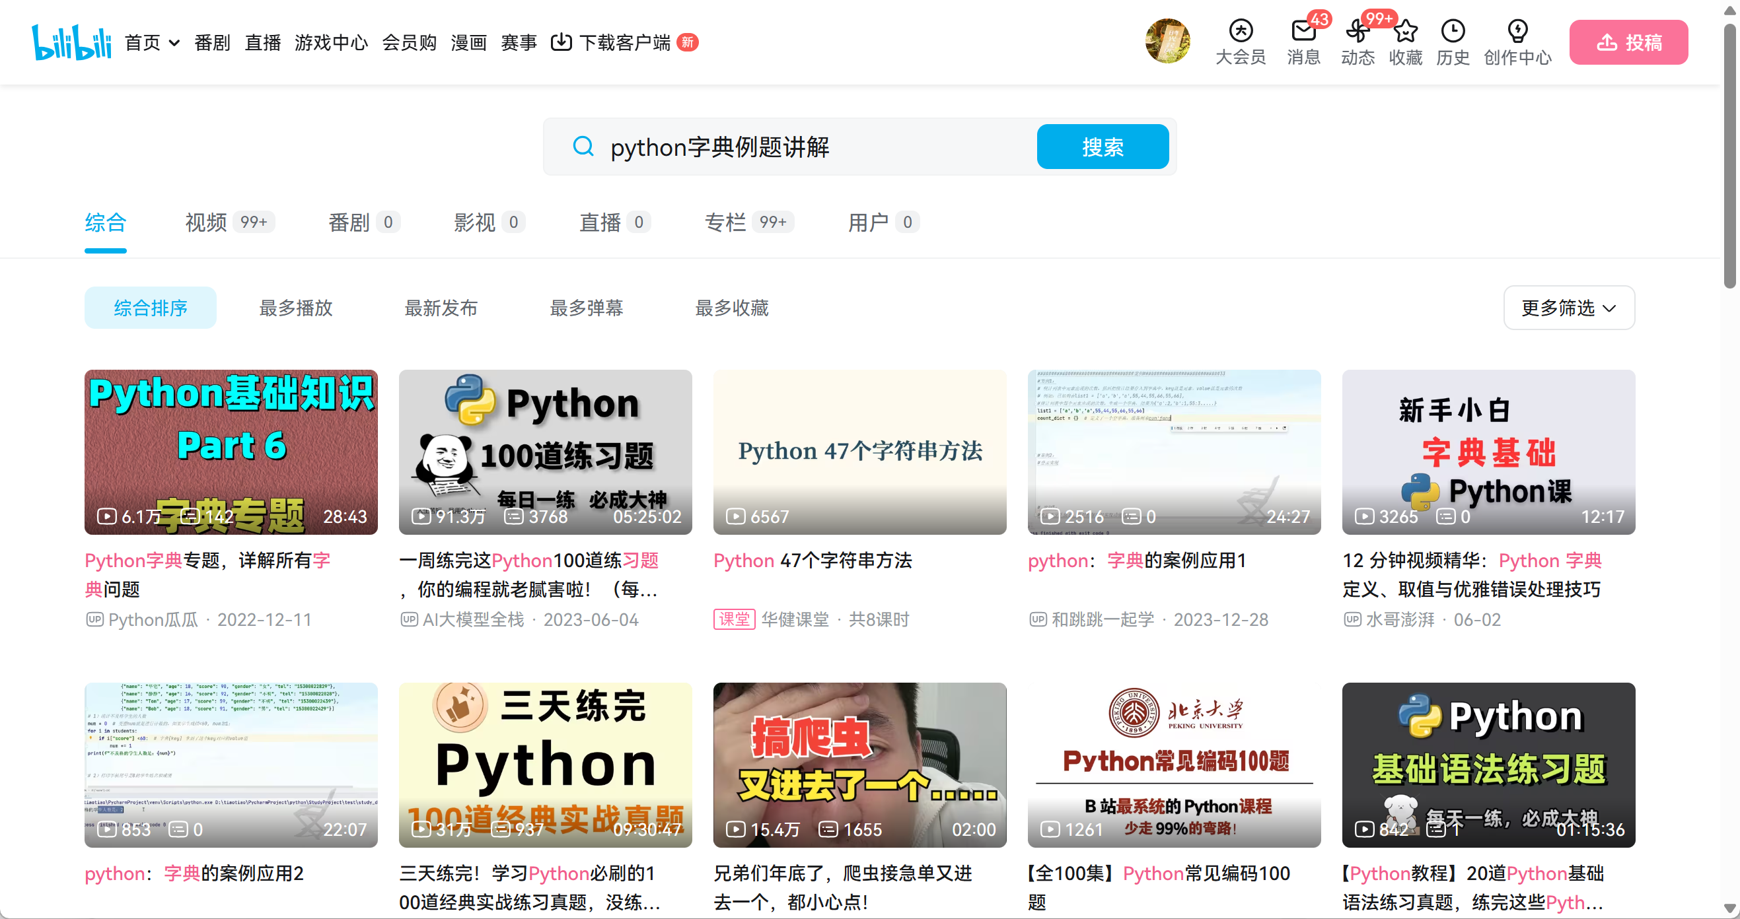
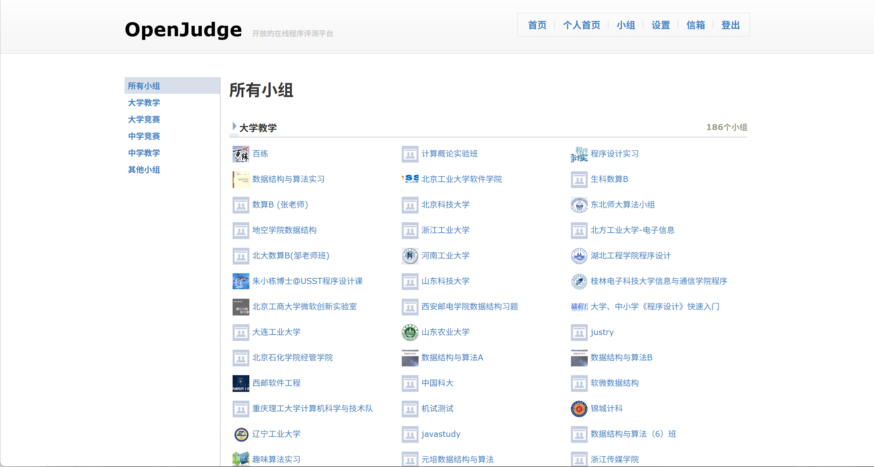
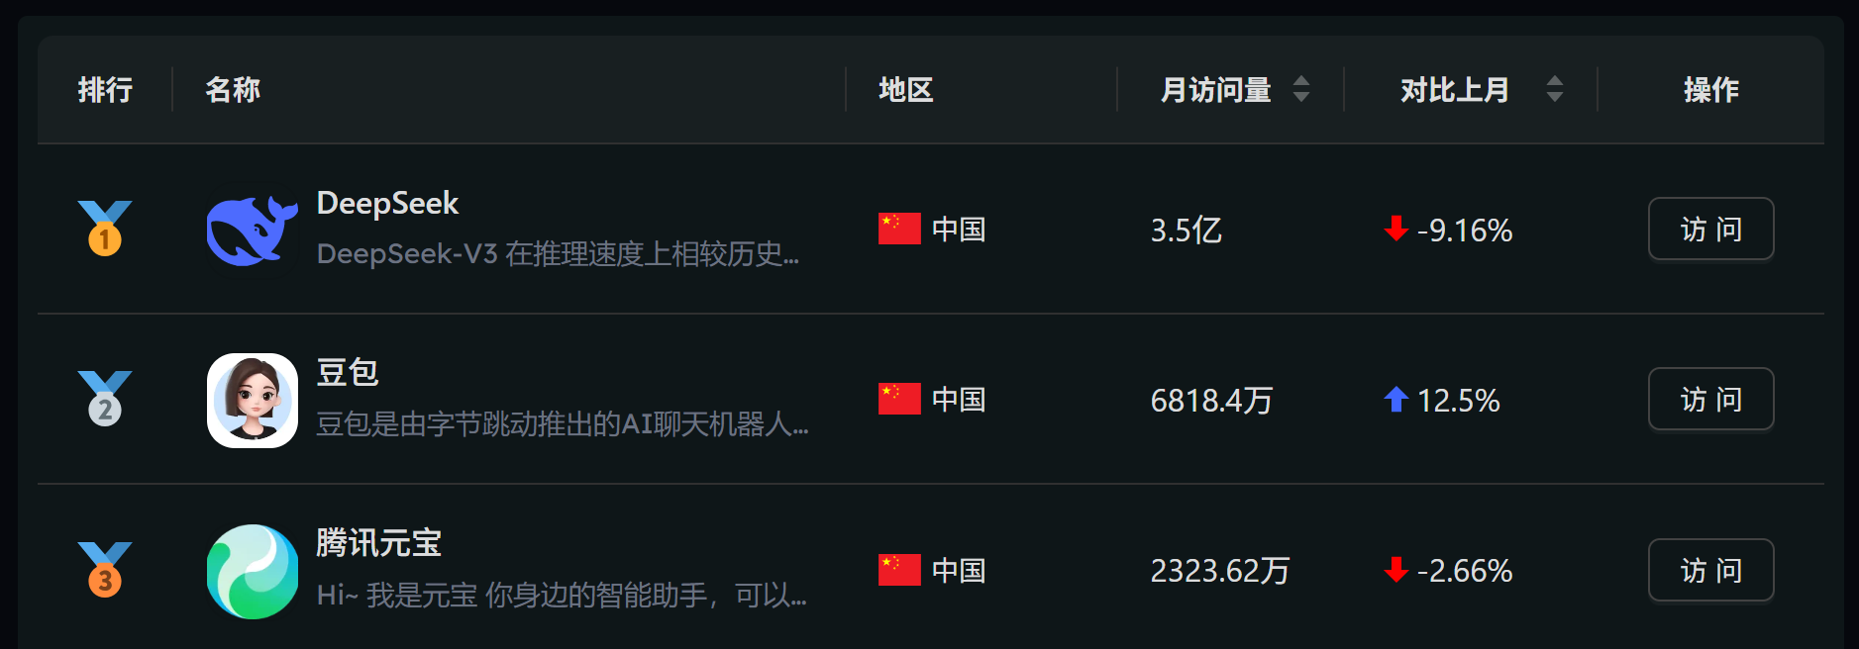
PROGRAM
一些建议
_{Some Suggestions}
基础知识：考察背诵能力，想要理解可以参考B站大学
编程思维：合理利用AI，一定要用，但要用到“明白”
编程能力：一定要多练、多写、多总结
OJ课程小组中的自由练习题目
OJ其他小组同阶段的题目
学会使用debug模式进行代码调试

Slide 7
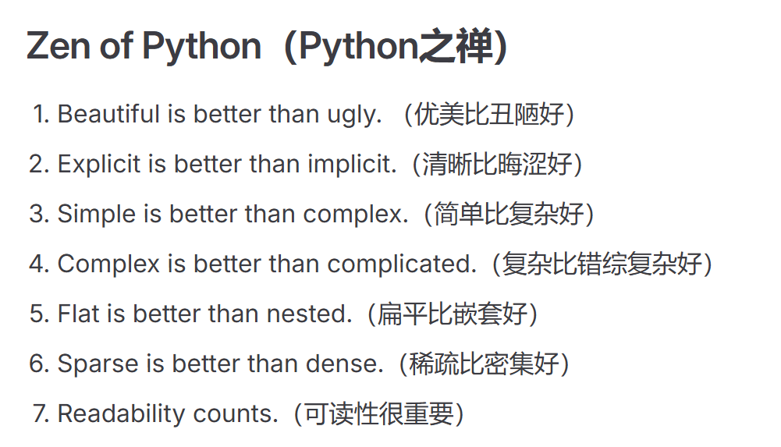
PROGRAM
一些建议
_{Some Suggestions}

Slide 8
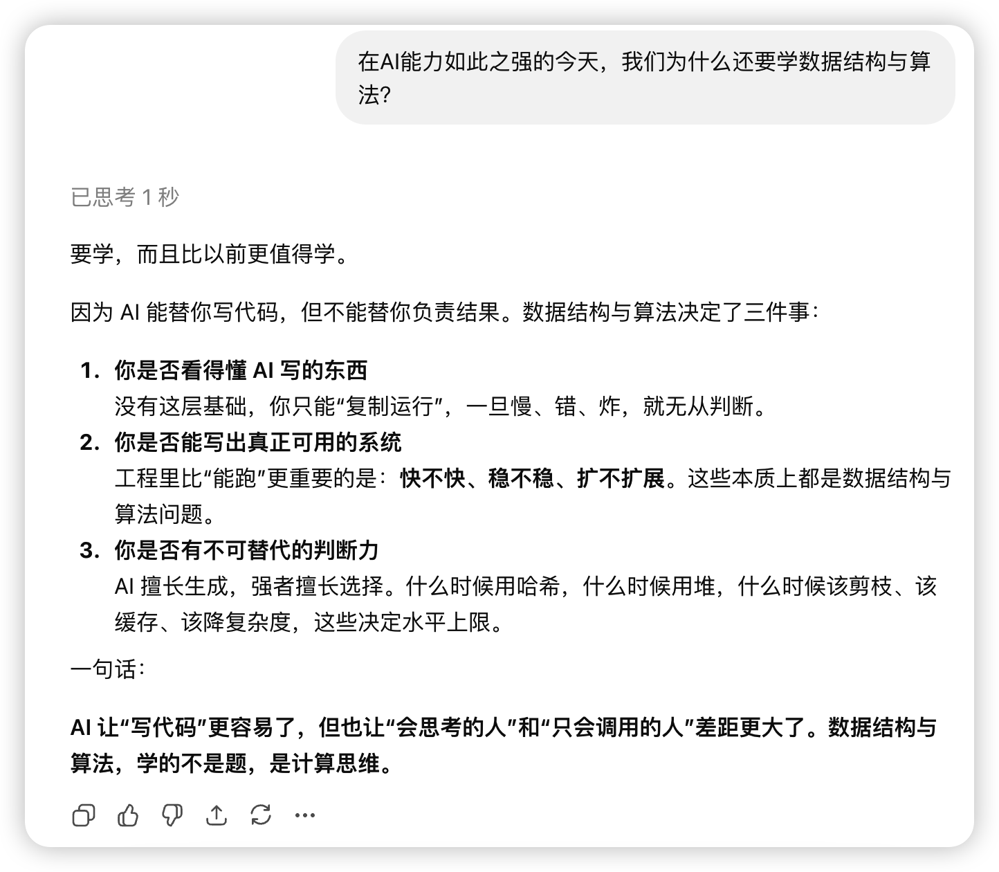
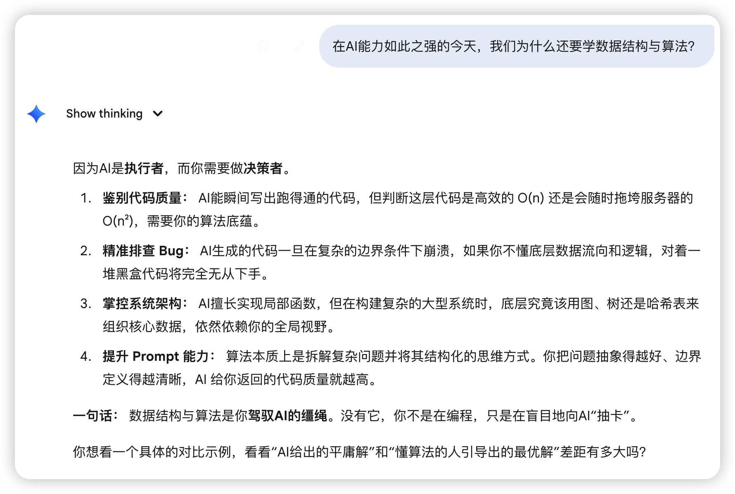
PROGRAM
一些建议
_{Some Suggestions}
AI 让“写代码”变容易了，但让“定义问题、评估方案、验证结果”变得更重要了。

Slide 9
PROGRAM
L1 基础
复杂度与线性表
_{常欣海}
_{2026.03.21}

Slide 10
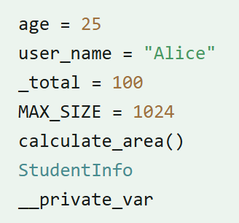
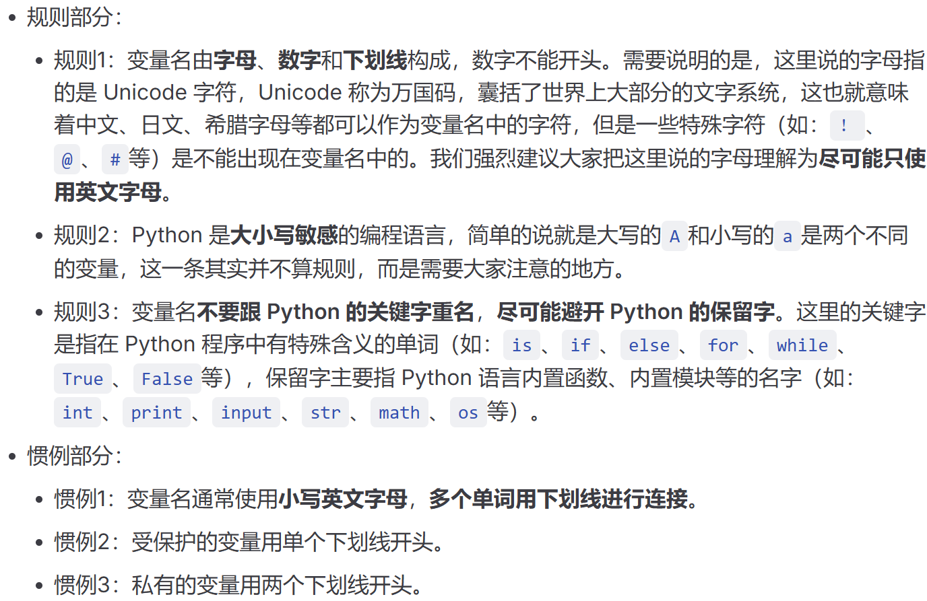
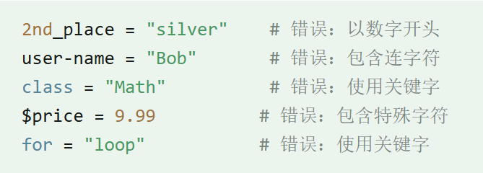
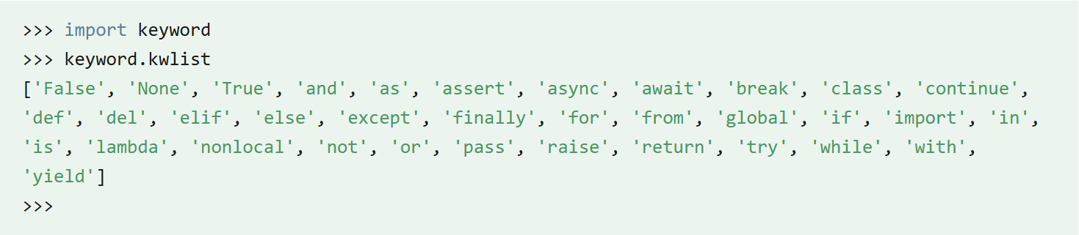
PROGRAM
Python基本语法
变量与变量命名
_{Basic Syntax}
https://www.runoob.com/python3/python3-keyword.html

Slide 11
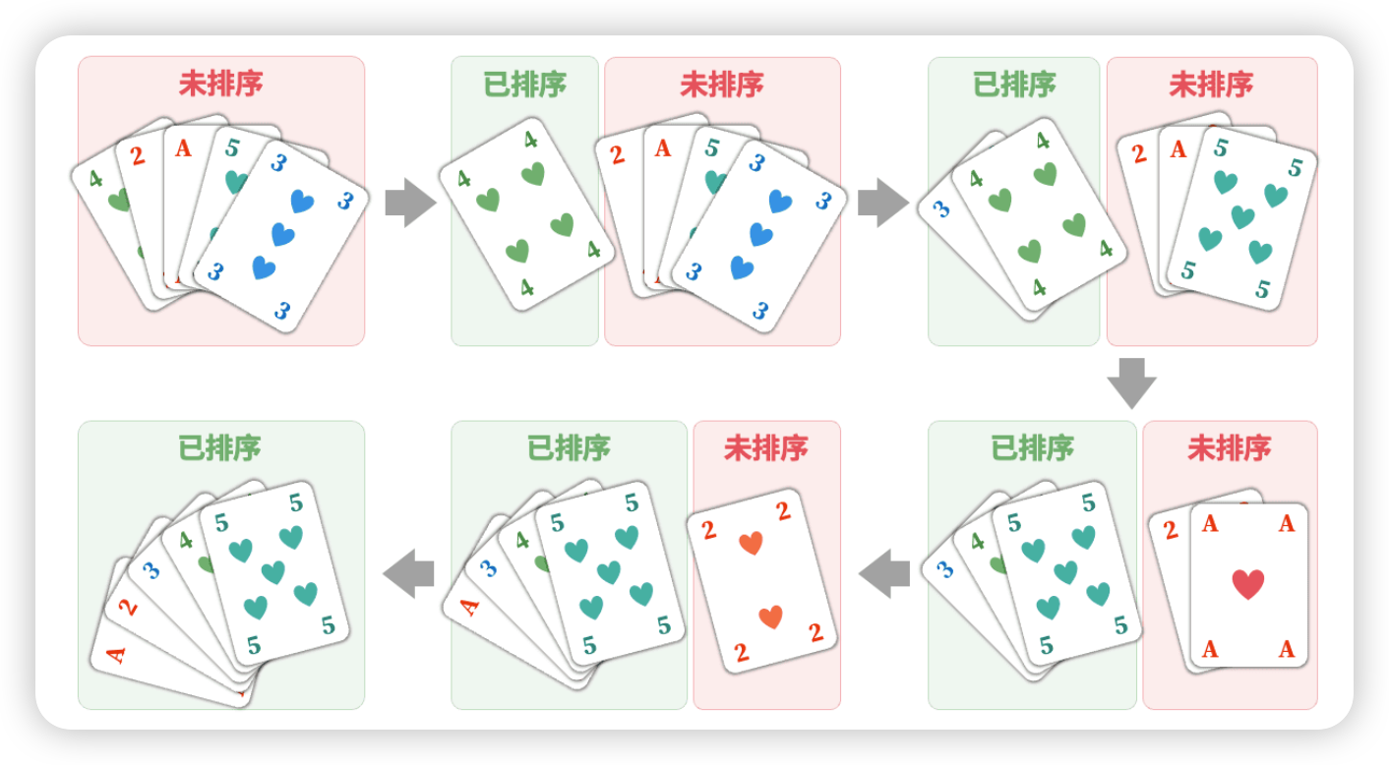
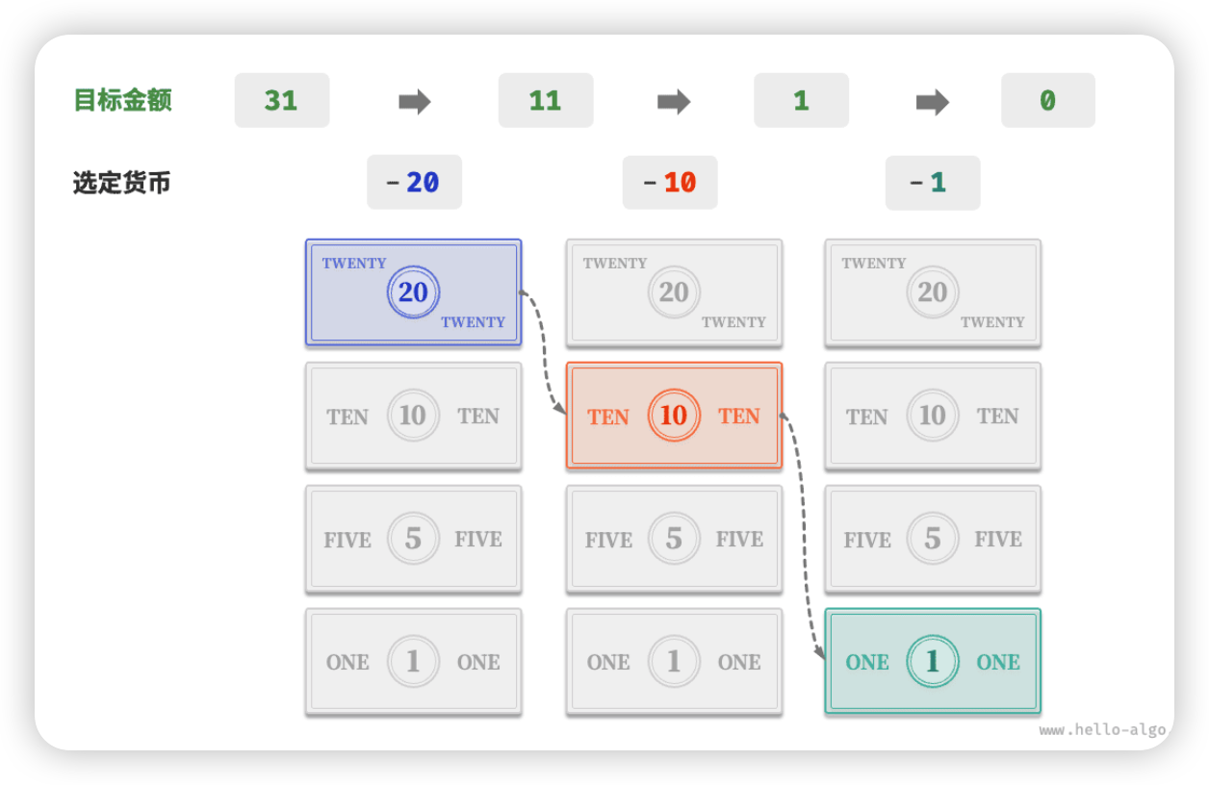
PROGRAM
算法
算法定义
_{Algorithm}
算法（algorithm）是在有限时间内解决特定问题的一组指令或操作步骤，它具有以下特性。
问题是明确的，包含清晰的输入和输出定义。
具有可行性，能够在有限步骤、时间和内存空间下完成。
各步骤都有确定的含义，在相同的输入和运行条件下，输出始终相同。
插入排序算法
贪心算法
扑克排序
货币找零

Slide 12
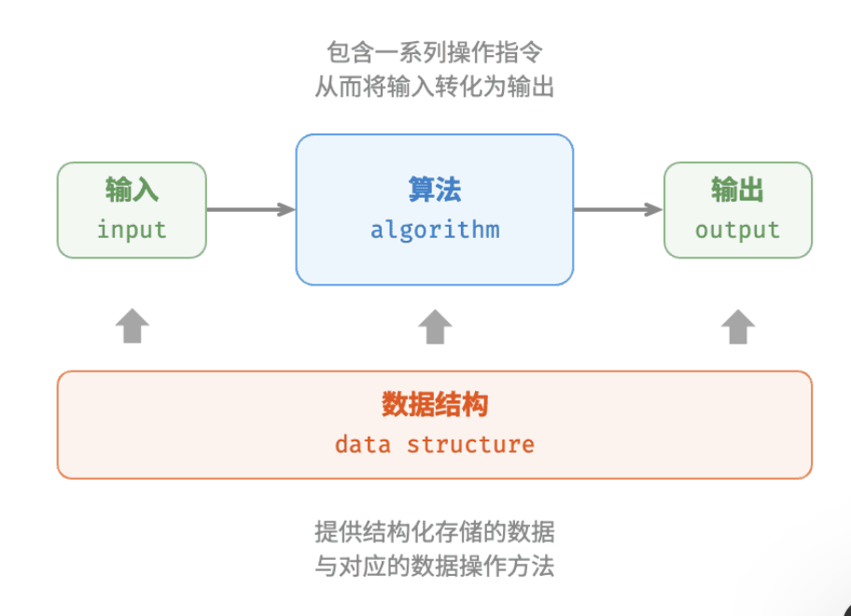
PROGRAM
算法
数据结构定义
_{Algorithm}
数据结构（data structure）是组织和存储数据的方式，涵盖数据内容、数据之间关系和数据操作方法。
空间占用尽量少，以节省计算机内存。
数据操作尽可能快速，涵盖数据访问、添加、删除、更新等。
提供简洁的数据表示和逻辑信息，以便算法高效运行。
算法通常可以基于不同的数据结构实现，但执行效率可能相差很大，选择合适的数据结构是关键。

Slide 13
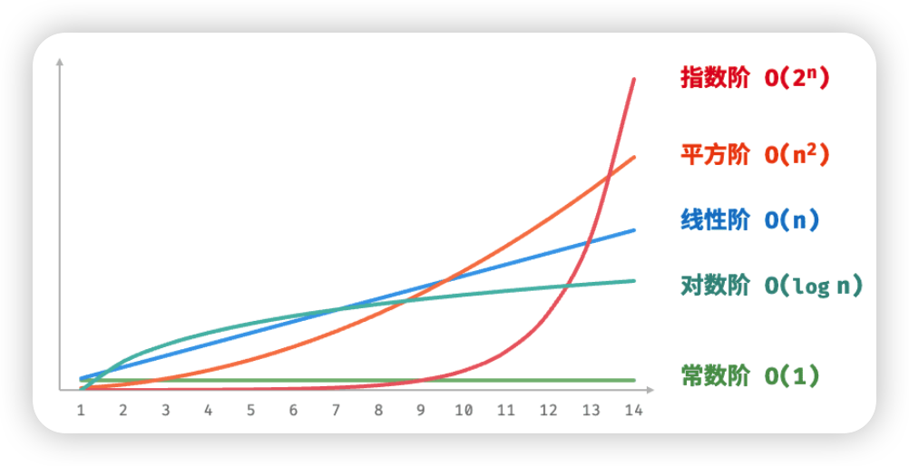
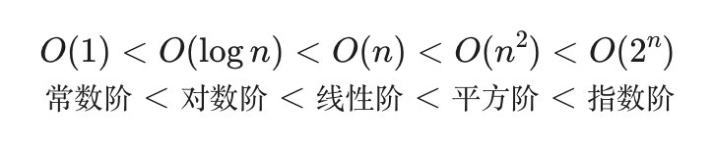
PROGRAM
复杂度分析
目标
_{Complexity Analysis}
设计“既快又省”的数据结构与算法
实际测试：难以排除测试环境的干扰因素；展开完整测试非常耗费资源
理论估算：考虑仅通过一些计算来评估算法的效率；渐近复杂度分析（asymptotic complexity analysis）
复杂度分析能够体现算法运行所需的时间和空间资源与输入数据规模之间的关系。它描述了随着输入数据规模的增加，算法执行所需时间和空间的增长趋势

Slide 14
PROGRAM
复杂度分析
目标
_{Complexity Analysis}
设计“既快又省”的数据结构与算法
实际测试：难以排除测试环境的干扰因素；展开完整测试非常耗费资源
理论估算：考虑仅通过一些计算来评估算法的效率；渐近复杂度分析（asymptotic complexity analysis）
复杂度分析能够体现算法运行所需的时间和空间资源与输入数据规模之间的关系。它描述了随着输入数据规模的增加，算法执行所需时间和空间的增长趋势
平均时间复杂度可以体现算法在随机输入数据下的运行效率，用 Θ 记号

Slide 15
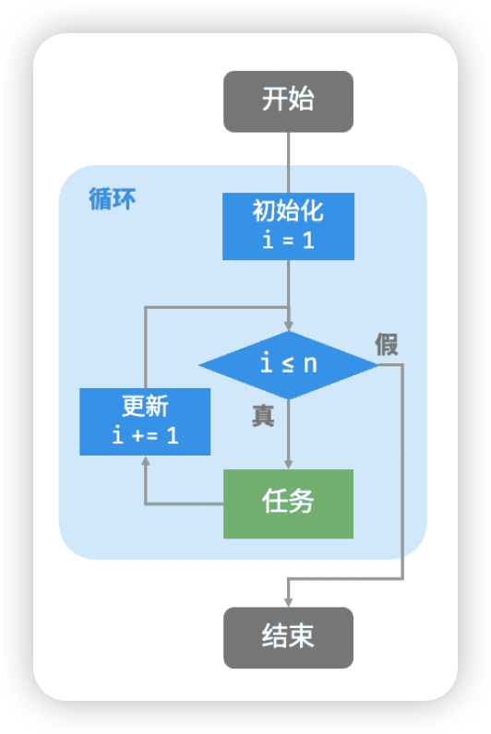
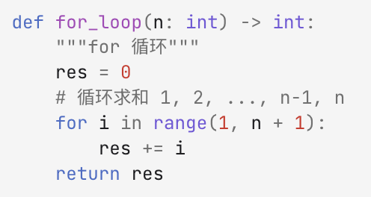
PROGRAM
复杂度分析
迭代与递归
_{Complexity Analysis}
for 循环

Slide 16
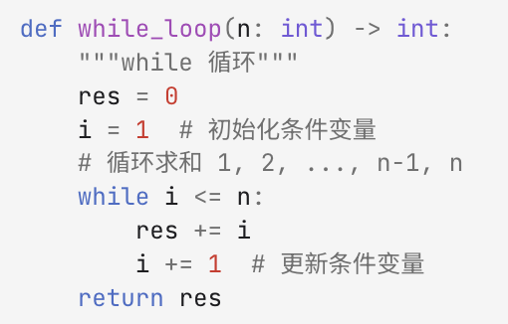
PROGRAM
复杂度分析
迭代与递归
_{Complexity Analysis}
while 循环

Slide 17
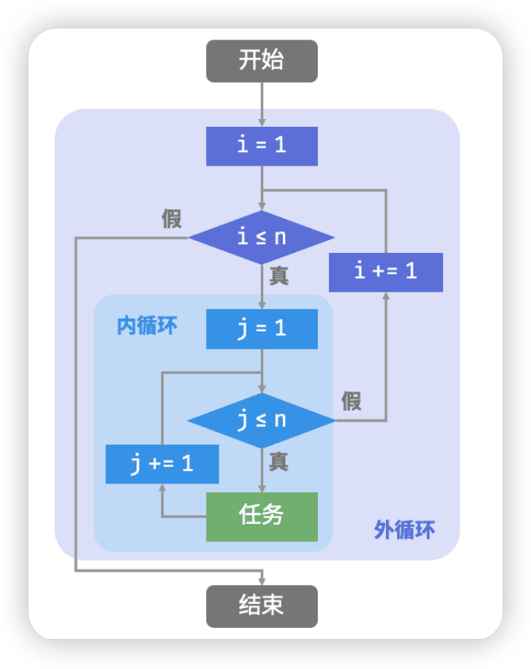
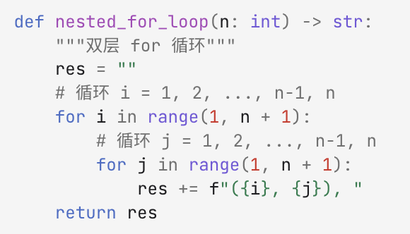
PROGRAM
复杂度分析
迭代与递归
_{Complexity Analysis}
嵌套循环

Slide 18
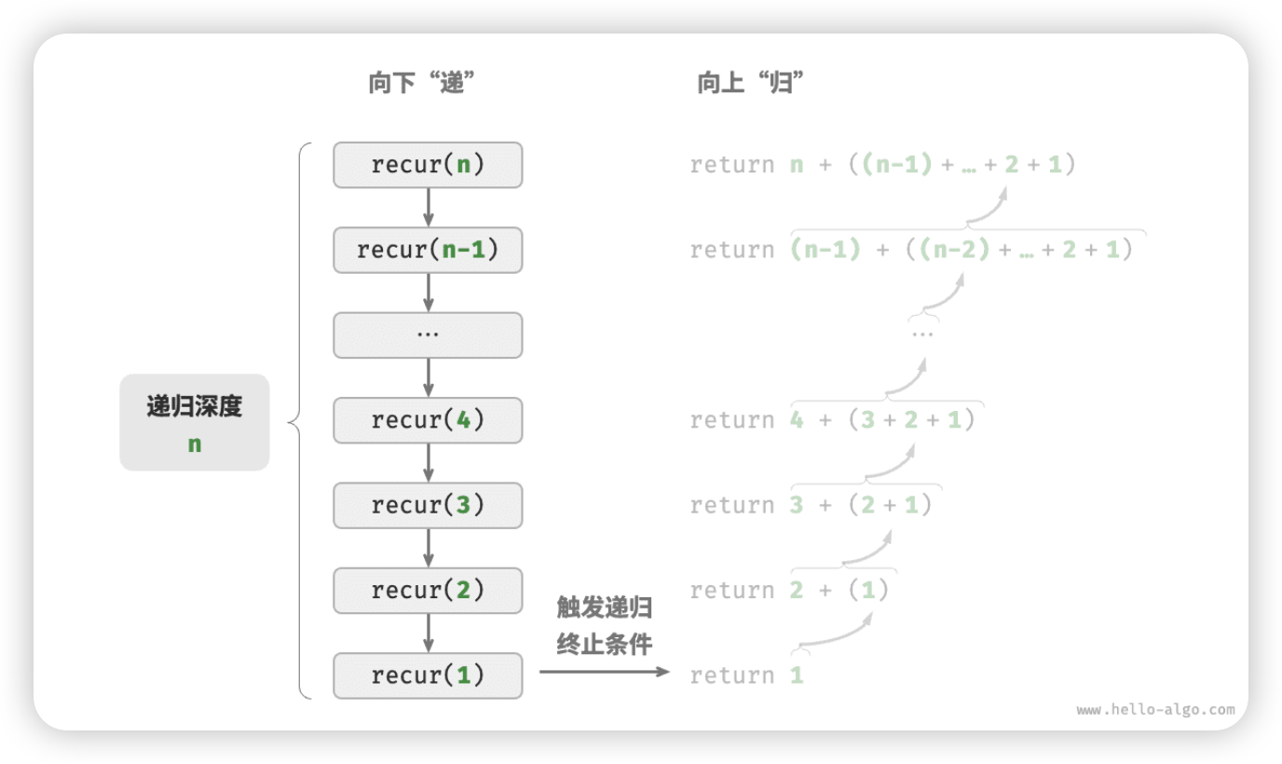
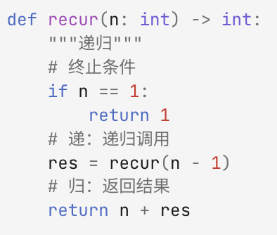
PROGRAM
复杂度分析
迭代与递归
_{Complexity Analysis}
调用栈

Slide 19
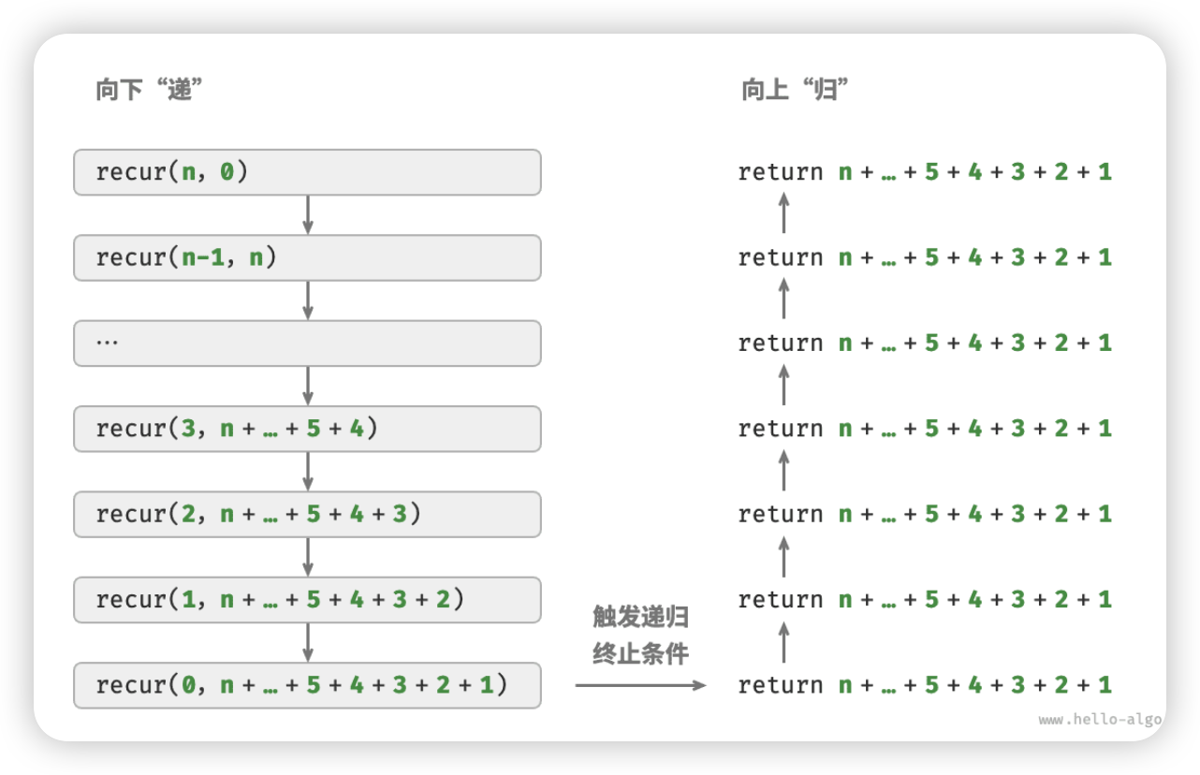
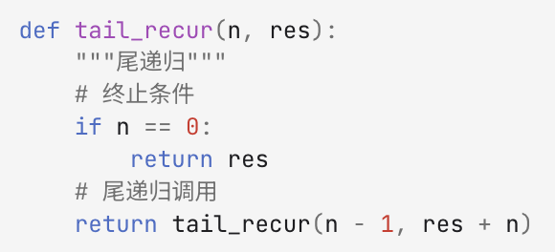
PROGRAM
复杂度分析
迭代与递归
_{Complexity Analysis}
尾递归

Slide 20
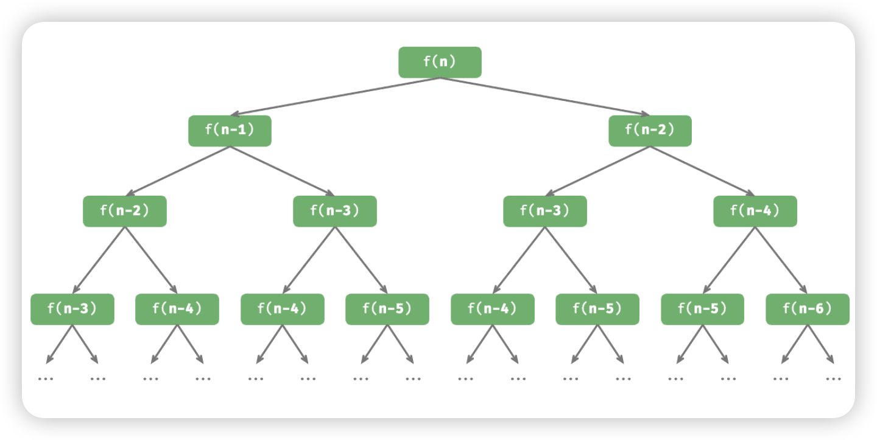
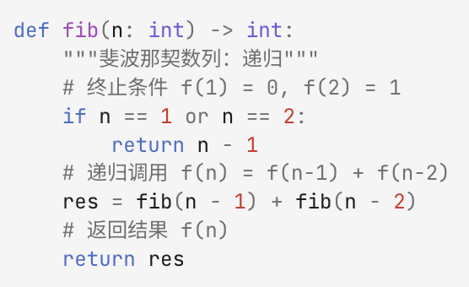
PROGRAM
复杂度分析
迭代与递归
_{Complexity Analysis}
递归树

Slide 21
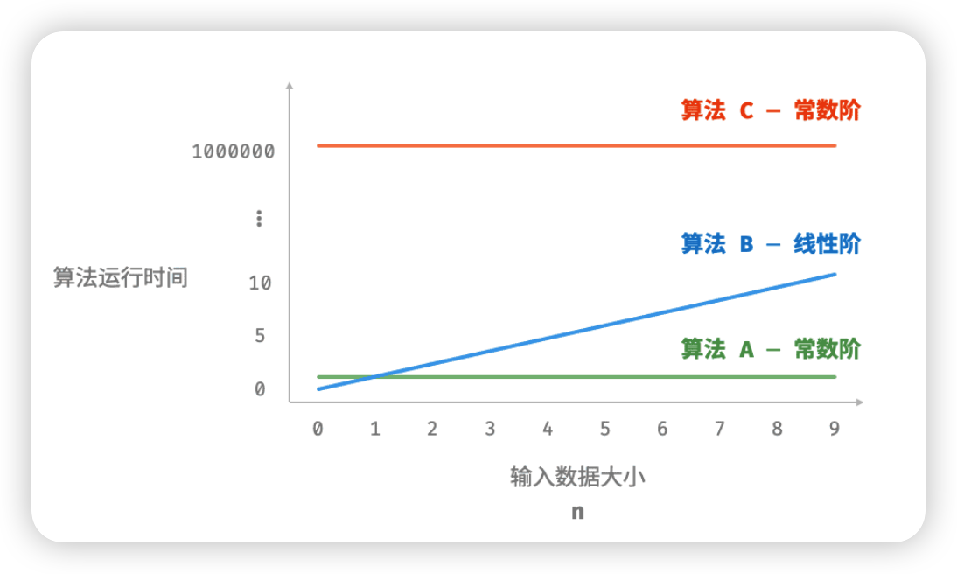
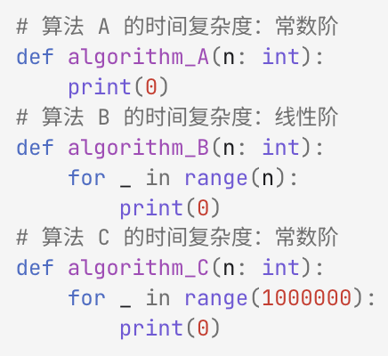
PROGRAM
复杂度分析
时间复杂度
_{Complexity Analysis}
时间复杂度分析统计的不是算法运行时间，而是算法运行时间随着数据量变大时的增长趋势。

Slide 22
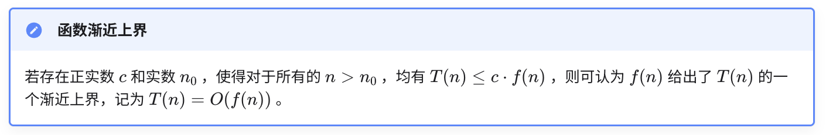
PROGRAM
复杂度分析
时间复杂度
_{Complexity Analysis}

Slide 23
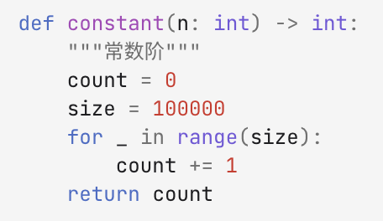
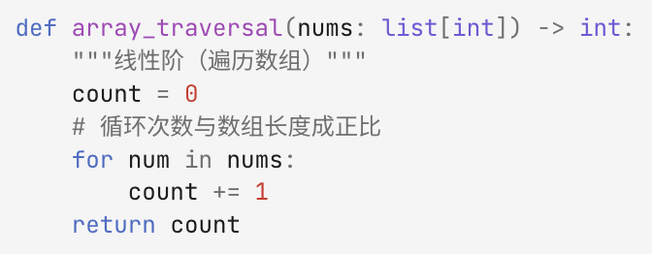
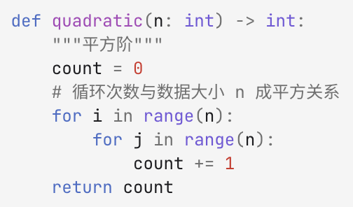
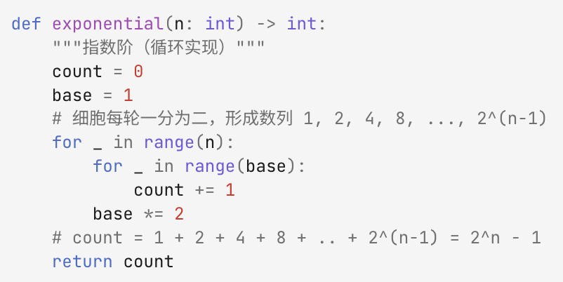
PROGRAM
复杂度分析
时间复杂度
_{Complexity Analysis}
常数阶
线性阶
平方阶
指数阶

Slide 24
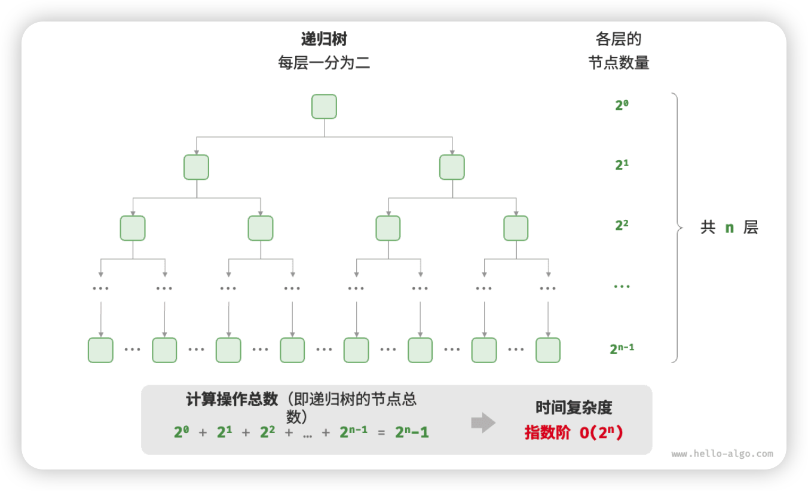
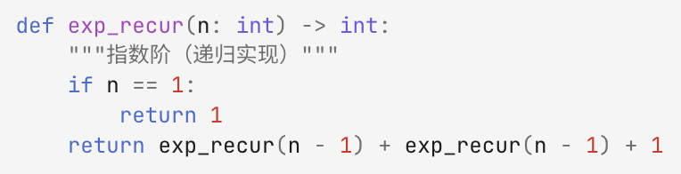

PROGRAM
复杂度分析
时间复杂度
_{Complexity Analysis}

Slide 25
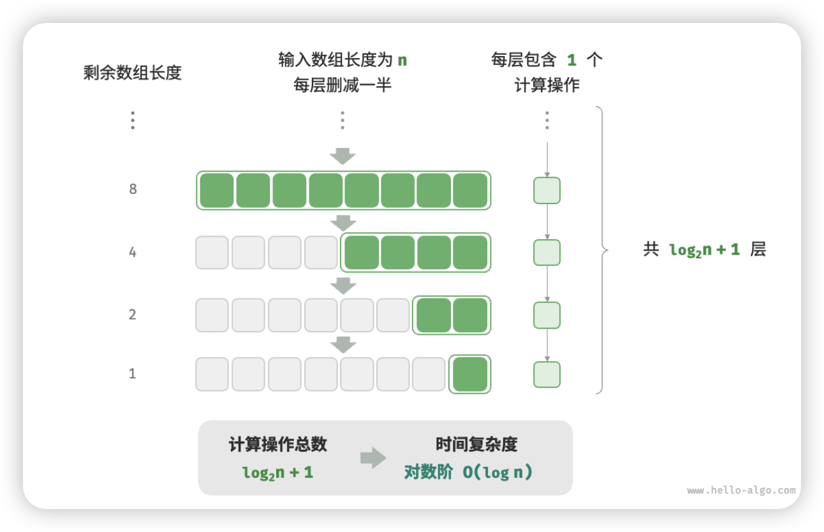
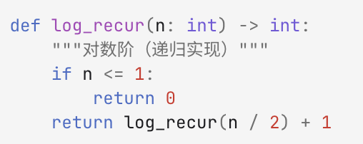

PROGRAM
复杂度分析
时间复杂度
_{Complexity Analysis}

Slide 26
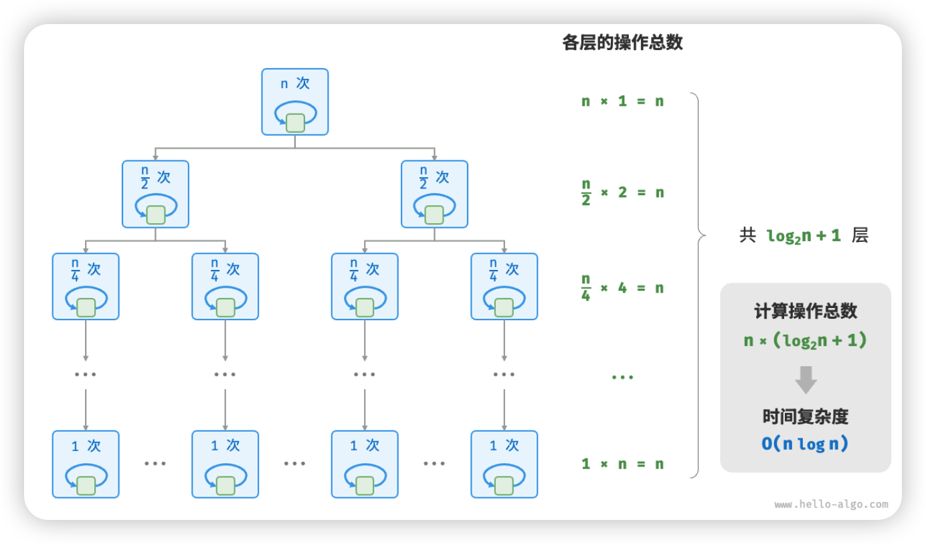
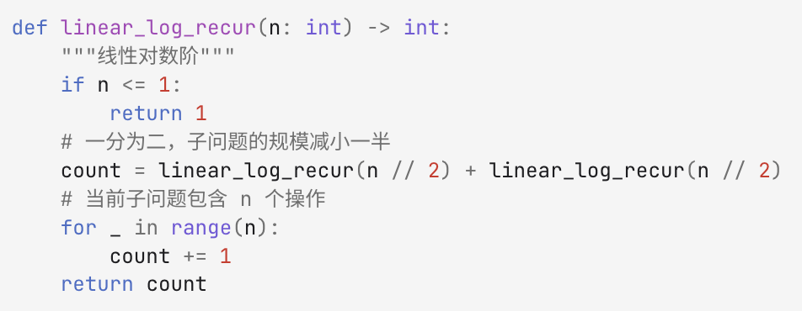

PROGRAM
复杂度分析
时间复杂度
_{Complexity Analysis}

Slide 27
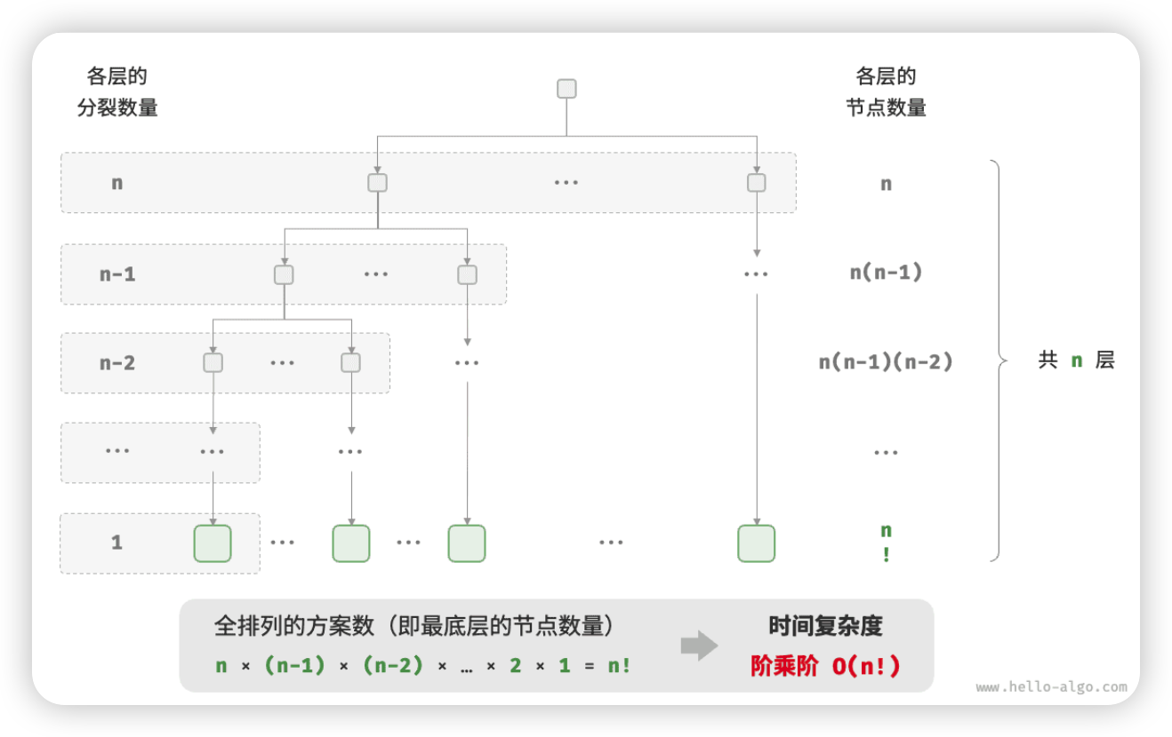
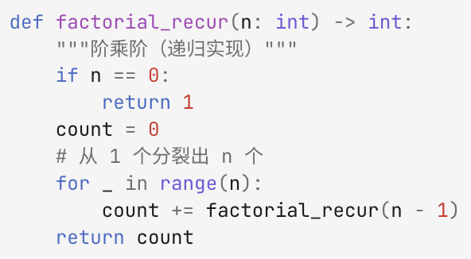

PROGRAM
复杂度分析
时间复杂度
_{Complexity Analysis}

Slide 28
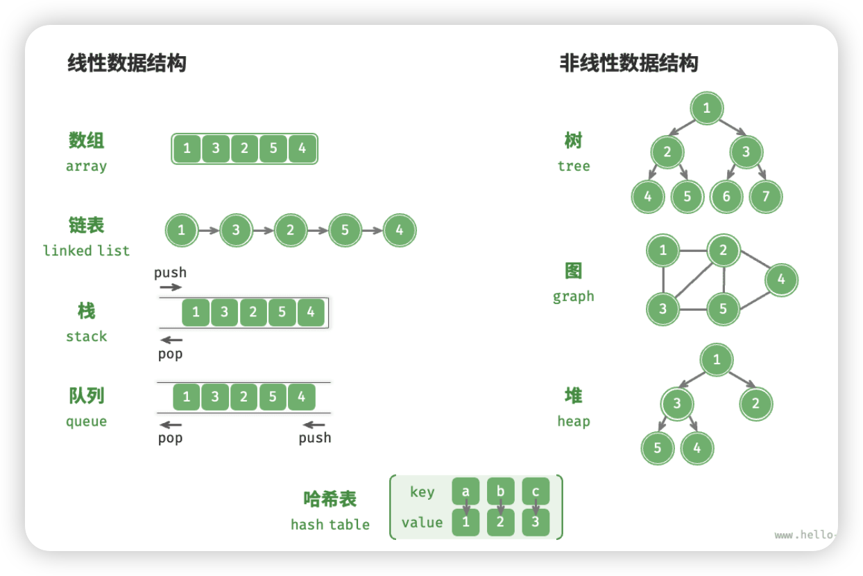
PROGRAM
数据结构
逻辑结构
_{Data Structure}
线性数据结构：
数组、链表、栈、队列、哈希表
非线性数据结构：
树、堆、图、哈希表。

Slide 29
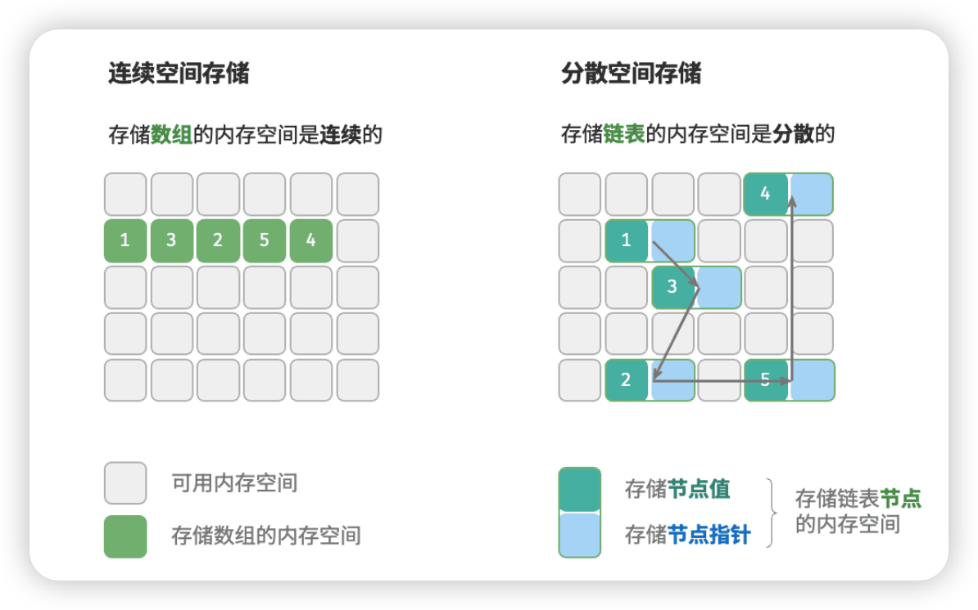
PROGRAM
数据结构
物理结构
_{Data Structure}
静态数据结构
基于数组可实现：
栈、队列、哈希表、树、堆、图、
矩阵、张量
基于链表可实现：
栈、队列、哈希表、树、堆、图
动态数据结构

Slide 30
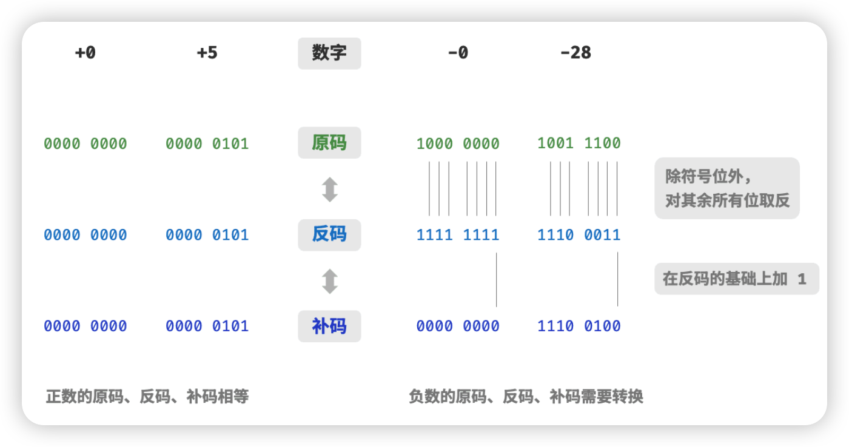
PROGRAM
数据结构
数字编码
_{Data Structure}

Slide 31
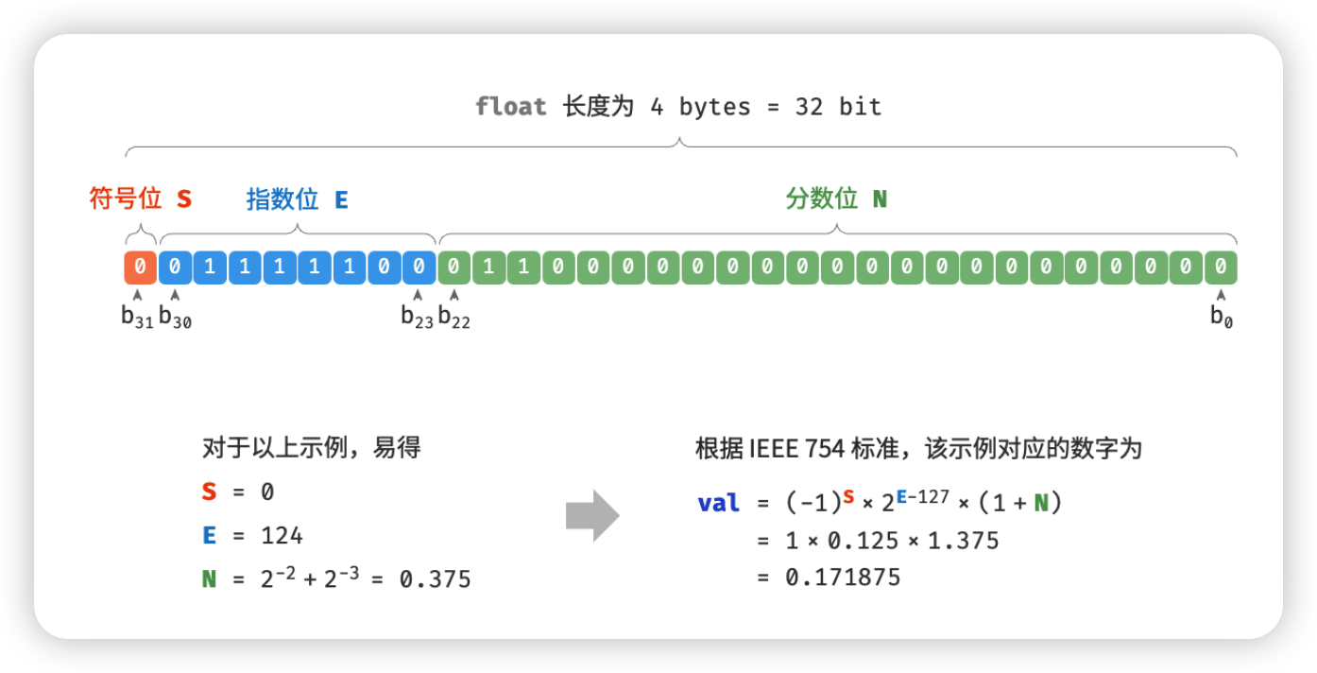
PROGRAM
数据结构
数字编码
_{Data Structure}

Slide 32
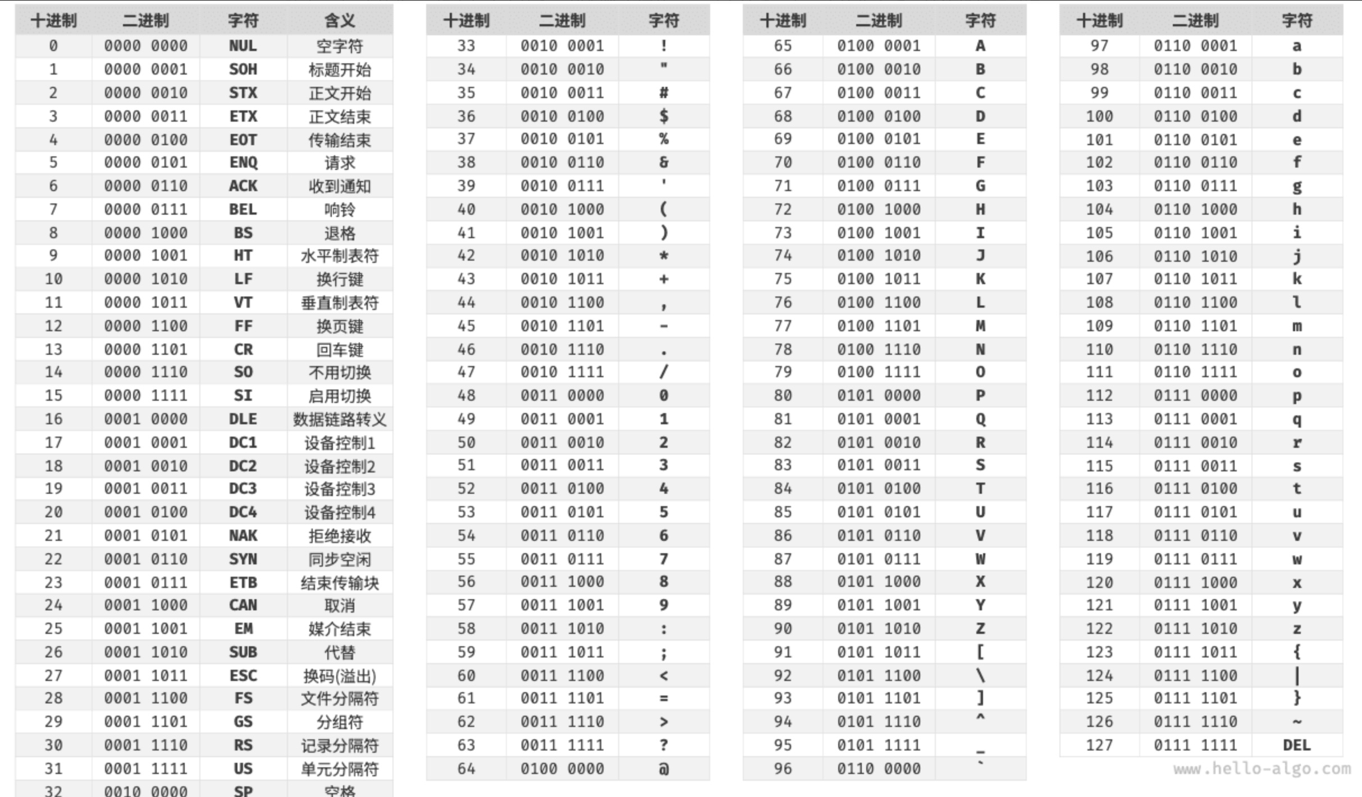
PROGRAM
数据结构
字符编码
_{Data Structure}
ASCII 字符集
GBK 字符集
UTF-8 编码

Slide 33
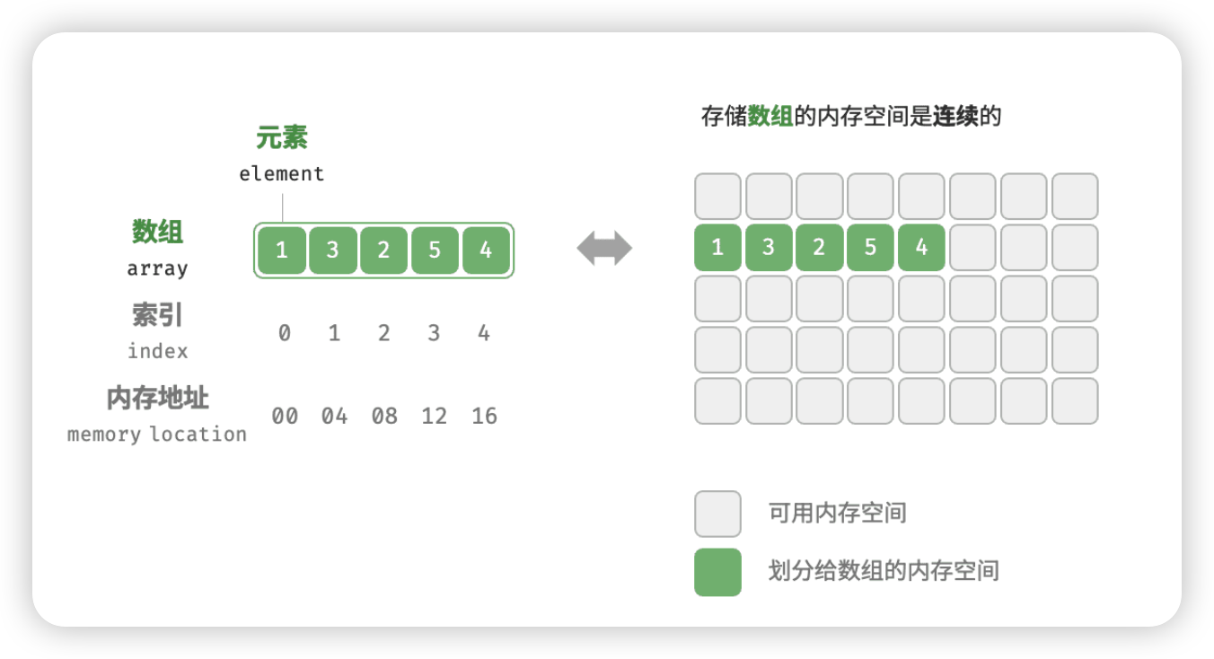
PROGRAM
线性表
定义
_{Array}
数组（array）
是一种线性数据结构，其将相同类型的元素存储在连续的内存空间中。我们将元素在数组中的位置称为该元素的索引（index）

Slide 34

PROGRAM
线性表
定义
_{Array}
链表（linked list）
是一种线性数据结构，其中的每个元素都是一个节点对象，各个节点通过“引用”相连接。引用记录了下一个节点的内存地址，通过它可以从当前节点访问到下一个节点。

Slide 35

PROGRAM
线性表
定义
_{Array}
列表（list）
是一个抽象的数据结构概念，它表示元素的有序集合，支持元素访问、修改、添加、删除和遍历等操作，无须使用者考虑容量限制的问题。列表可以基于链表或数组实现

Slide 36

PROGRAM
习题
_{Practice}
最浅显易懂的KMP算法讲解

Slide 37
PROGRAM
Q&A
_{Q&A}
Hello 算法

